Slide 1
MINIMAL STYLE
极简风
20XX年公司部门工作报告

Slide 2
行业PPT模板http://www.1ppt.com/hangye/
目录
CONTENTS
请在此输入标题
请在此输入标题
请在此输入标题
请在此输入标题
enter the relevant content you need here. thank you for downloading our ppt template file.
enter the relevant content you need here. thank you for downloading our ppt template file.
enter the relevant content you need here. thank you for downloading our ppt template file.
enter the relevant content you need here. thank you for downloading our ppt template file.

Slide 3
01
请在此输入标题
your content is entered here, or by copying your text, select paste in this box and choose to retain only text. your content is typed here, or by copying your text, select paste in this box.

Slide 4

TITLE HERE
PPT TEMPLATE
感谢您使用我们的PPT模板，请在此输入您需要的文字内容，感谢您使用我们的PPT模板。感谢您使用我们的PPT模板，请在此输入您需要的文字内容，感谢您使用我们的PPT模板。
01
请在此输入标题文字内容
感谢您使用我们的PPT模板，请在此输入您需要的文字内容，感谢您使用我们的PPT模板。感谢您使用我们的PPT模板，感谢您使用我们的PPT模板。
02
请在此输入标题文字内容
感谢您使用我们的PPT模板，请在此输入您需要的文字内容，感谢您使用我们的PPT模板。感谢您使用我们的PPT模板，感谢您使用我们的PPT模板。

Slide 5
63%
42%
80%
88%
添加标题
添加标题
添加标题
添加标题
请替换文字内容复制你的内容到此请替换文字内容复制你的内容到此
请替换文字内容复制你的内容到此请替换文字内容复制你的内容到此
请替换文字内容复制你的内容到此请替换文字内容复制你的内容到此
请替换文字内容复制你的内容到此请替换文字内容复制你的内容到此

Slide 6

添加标题
添加标题
请替换文字内容复制你的内容到此请替换文字内容复制你的内容到此
请替换文字内容复制你的内容到此请替换文字内容复制你的内容到此
添加标题
添加标题
请替换文字内容复制你的内容到此请替换文字内容复制你的内容到此
请请替换文字内容复制你的内容到此请替换文字内容复制你的内容到此

Slide 7
添加标题
添加标题
请替换文字内容复制你的内容到此请替换文字内容复制你的内容到此
请替换文字内容复制你的内容到此请替换文字内容复制你的内容到此
添加标题
添加标题
请替换文字内容复制你的内容到此请替换文字内容复制你的内容到此
请替换文字内容复制你的内容到此请替换文字内容复制你的内容到此

Slide 8
02
请在此输入标题
your content is entered here, or by copying your text, select paste in this box and choose to retain only text. your content is typed here, or by copying your text, select paste in this box.

Slide 9
添加标题
添加标题
添加标题
请替换文字内容复制你的内容到此请替换文字内容复制你的内容到此
请替换文字内容复制你的内容到此请替换文字内容复制你的内容到此
请替换文字内容复制你的内容到此请替换文字内容复制你的内容到此
02
04
01
03
05
添加标题
添加标题
请替换文字内容复制你的内容到此请替换文字内容复制你的内容到此
请替换文字内容复制你的内容到此请替换文字内容复制你的内容到此

Slide 10

感谢您使用我们的PPT模板，请在此输入您需要的文字内容，感谢您使用我们的PPT模板
感谢您使用我们的PPT模板，请在此输入您需要的文字内容，感谢您使用我们的PPT模板
感谢您使用我们的PPT模板，请在此输入您需要的文字内容，感谢您使用我们的PPT模板
请再此输入标题文字内容
感谢您使用我们的PPT模板，请在此输入您需要的文字内容，感谢您使用我们的PPT模板。感谢您使用我们的PPT模板，请在此输入您需要的文字内容。感谢您使用我们的PPT模板。感谢您使用我们的PPT模板，请在此输入您需要的文字内容，感谢您使用我们的PPT模板。感谢您使用我们的PPT模板，请在此输入您需要的文字内容。感谢您使用我们的PPT模板。

Slide 11
添加标题
单击此处添加标题内容，内容要与标题相符。单击此处添加标题内容，内容要与标题相符。
添加标题
单击此处添加标题内容，内容要与标题相符。单击此处添加标题内容，内容要与标题相符。
添加标题
单击此处添加标题内容，内容要与标题相符。单击此处添加标题内容，内容要与标题相符。

Slide 12
03
请在此输入标题
your content is entered here, or by copying your text, select paste in this box and choose to retain only text. your content is typed here, or by copying your text, select paste in this box.

Slide 13

标题文本添加
点击输入简要文字内容，文字内容需概括精炼，言简意赅的说明分项内容言简意赅的说明分项内容点击输入简要文字内容，点击输入简要文字内容，文字内容需概括精炼，言简意赅的说明分项内容言简意赅的说明分项内容点击输入简要文字内容，
文本添加
文本添加
文本添加
点击输入简要文字内容，文字内容需概括精炼，言简意赅的说明分项内容言简意赅的说明分项内容点击输入简要文字内容，点击输入简要文字内容，文字内容需概括精炼，

Slide 14


添加标题
单击此处添加内容，内容要与标题相符，可以直接复制粘贴，要选择有用的关键词录入。
添加标题
单击此处添加内容，内容要与标题相符，可以直接复制粘贴，要选择有用的关键词录入。
WORK REPORT
感谢您使用我们的PPT模板，请在此输入您需要的文字内容，感谢您使用我们的PPT模板。感谢您使用我们的PPT模板，请在此输入您需要的文字内容，感谢您使用我们的PPT模板。感谢您使用我们的PPT模板。感谢您使用我们的PPT模板，请在此输入您需要的文字内容，感谢您使用我们的PPT模板。感谢您使用我们的PPT模板，请在此输入您需要的文字内容，感谢您使用我们的PPT模板。感谢您使用我们的PPT模板。

Slide 15
2021
2022
单击此处添加标题
您的内容打在这里，或者通过复制您的文本后，在此框中选择粘贴，并选择只保留文字。
单击此处添加标题
您的内容打在这里，或者通过复制您的文本后，在此框中选择粘贴，并选择只保留文字。
73%
项目一
20%
30%
项目二
56%
50%
项目三
29%
75%
项目四
77%

Slide 16
04
请在此输入标题
your content is entered here, or by copying your text, select paste in this box and choose to retain only text. your content is typed here, or by copying your text, select paste in this box.

Slide 17
添加标题
请替换文字内容复制你的内容到此请替换文字内容复制你的内容到此
添加标题
请替换文字内容复制你的内容到此请替换文字内容复制你的内容到此
添加标题
请替换文字内容复制你的内容到此请替换文字内容复制你的内容到此
01
02
03
04
05
06
添加标题
请替换文字内容复制你的内容到此请替换文字内容复制你的内容到此
添加标题
请替换文字内容复制你的内容到此请替换文字内容复制你的内容到此
添加标题
请替换文字内容复制你的内容到此请替换文字内容复制你的内容到此

Slide 18
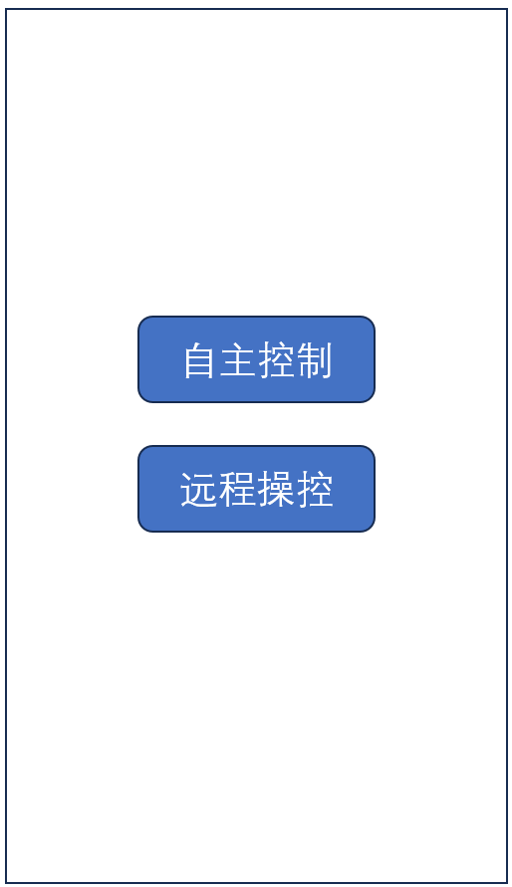
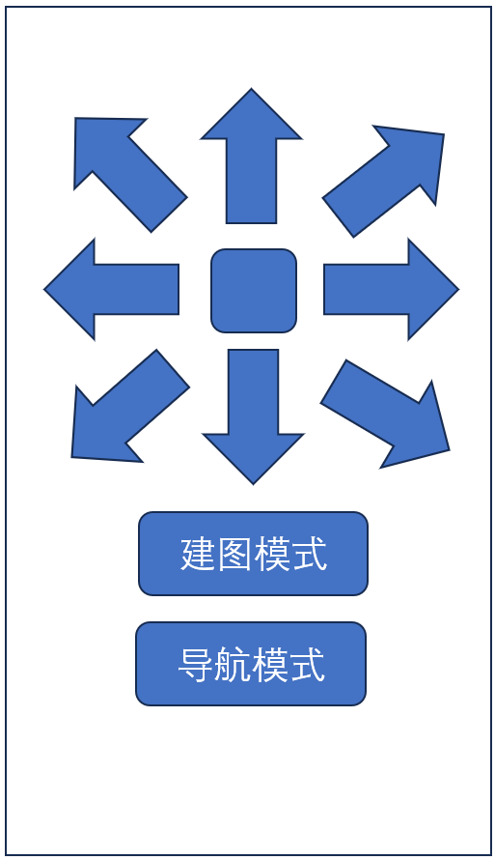
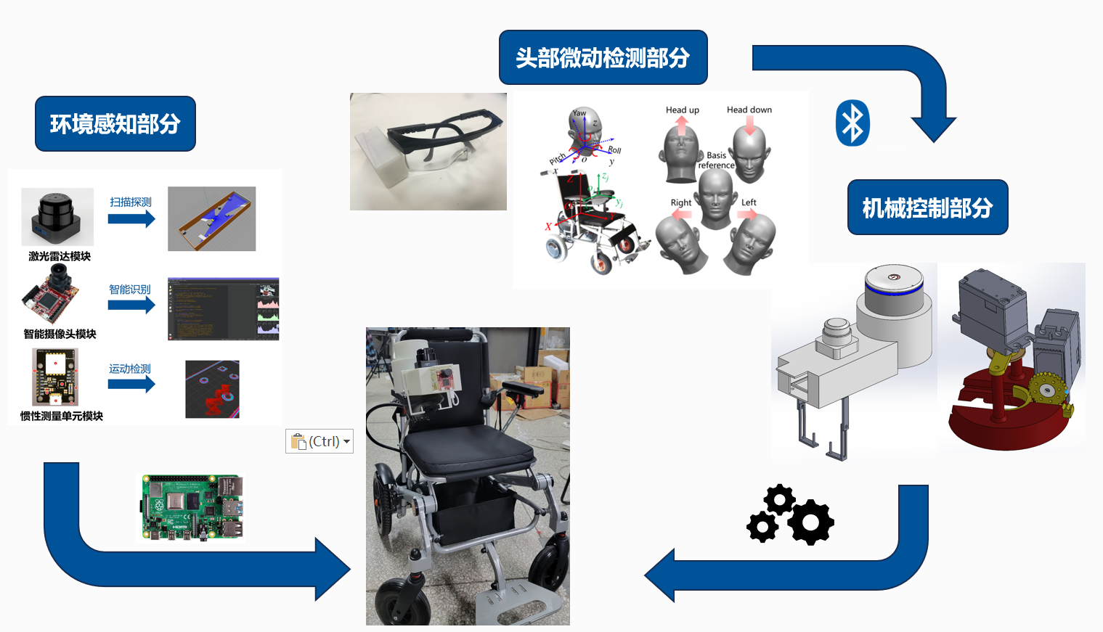
应用界面
接口设计
TITLE HERE
TITLE HERE
接口设计一共分为3个部分，分别为环境感知部分、头部微动检测部分和机械控制部分。
头部姿态检测模块与轮椅辅助控制模块通过蓝牙连接，环境感知模块与轮椅辅助控制模块之间通过树莓派连接。
主要界面分为自主控制和远程操作两个部分，自主控制则无需下一个界面，远程操控通过控制方向操作轮椅运动，通过建图模式进行地图构建和保存，导航模式进行导航控制电动轮椅。

Slide 19
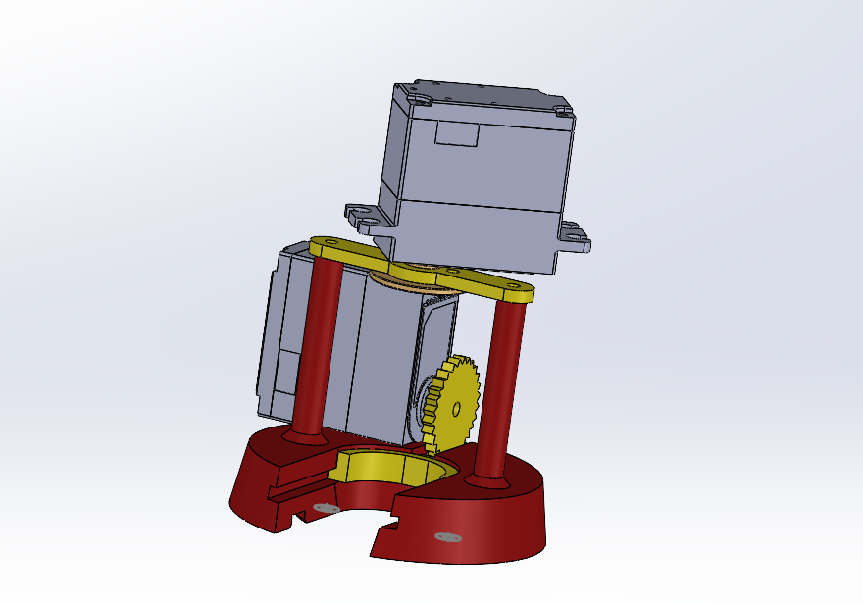
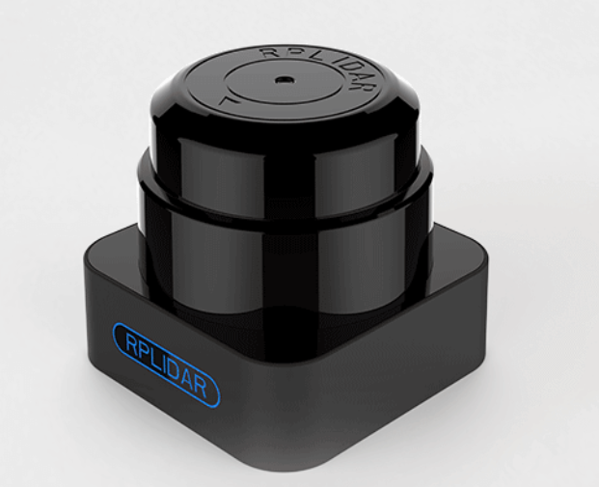
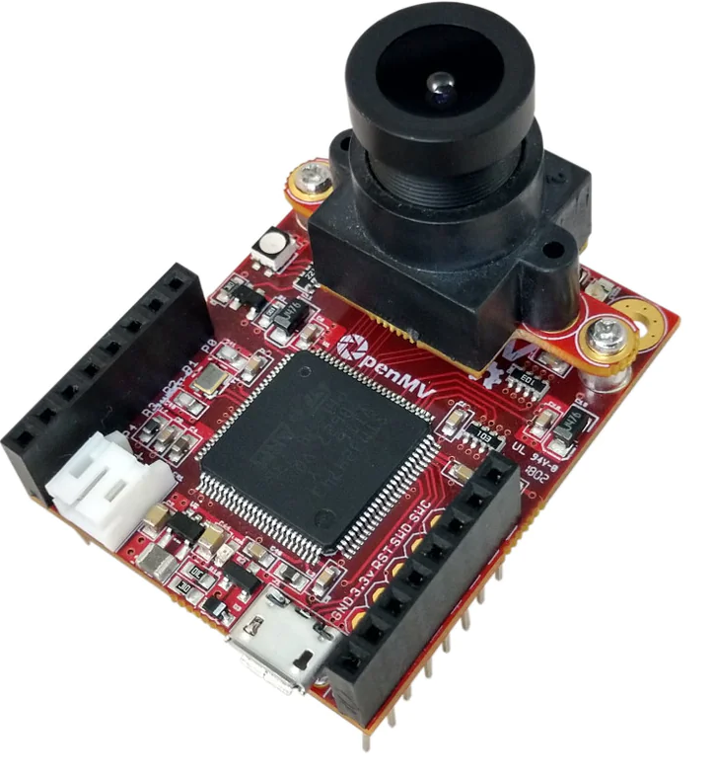
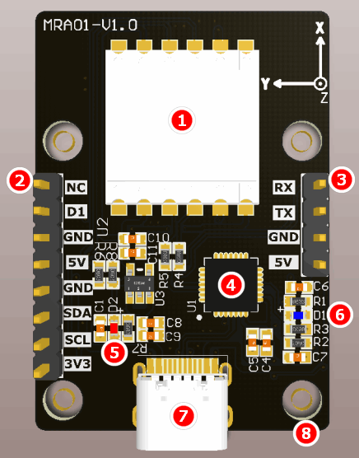
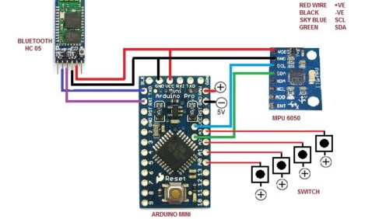
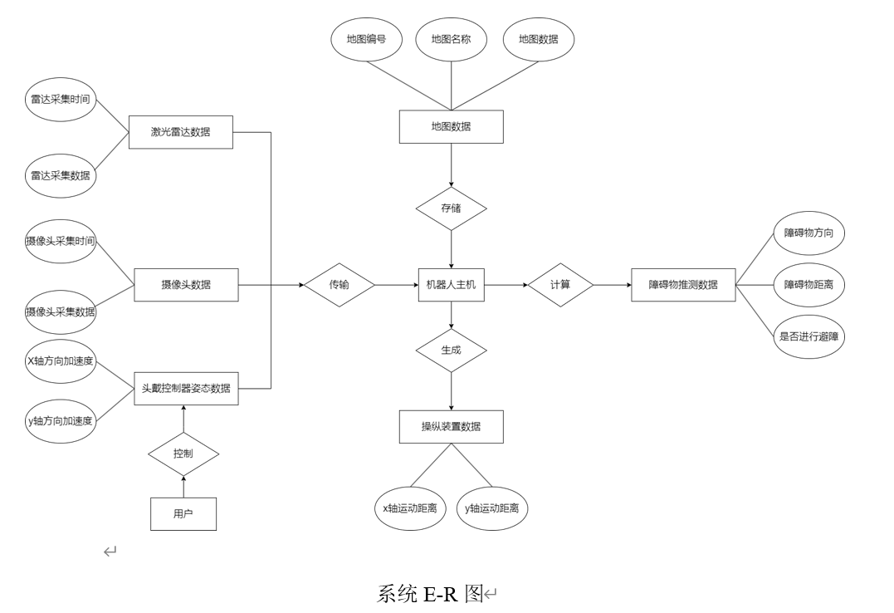
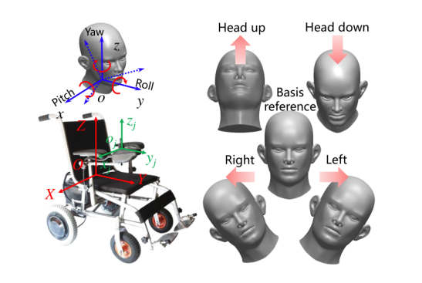
环境感知部分
头部微动检测部分
机械控制部分
TITLE HERE
TITLE HERE
通过arduino pro mini控制MPU6050陀螺仪获取头部姿态数据，并使用卡尔曼滤波方法获得准确的欧拉角。
巧妙将轮椅控制器摇杆的类球面运动解耦为二自由度的无级运动，大大提高了控制的可靠性。
激光雷达模块、摄像头模块和惯性测量单元模块之间相互传递数据，共同实现对外部环境的感知。

Slide 20
第1步
第2步
第3步
第4步
第5步
第6步
添加标题
添加标题
添加标题
添加标题
添加标题
添加标题
单击此处添加标题内容，内容要与标题相符。
单击此处添加标题内容，内容要与标题相符。
单击此处添加标题内容，内容要与标题相符。
单击此处添加标题内容，内容要与标题相符。
单击此处添加标题内容，内容要与标题相符。
单击此处添加标题内容，内容要与标题相符。

Slide 21
MINIMAL STYLE
极简风
谢谢观看！

Slide 22


可以在下列情况使用
个人学习、研究。
拷贝模板中的内容用于其它幻灯片母版中使用。
不可以在以下情况使用
任何形式的在线付费下载。
网络转载、线上线下传播。
PPT模板： www.1ppt.com/moban/ 行业PPT模板：www.1ppt.com/hangye/
节日PPT模板：www.1ppt.com/jieri/ PPT素材： www.1ppt.com/sucai/
PPT背景图片：www.1ppt.com/beijing/ PPT图表： www.1ppt.com/tubiao/
优秀PPT下载：www.1ppt.com/xiazai/ PPT教程： www.1ppt.com/powerpoint/
Word模板： www.1ppt.com/word/ Excel模板： www.1ppt.com/excel/
个人简历： www.1ppt.com/jianli/ PPT课件： www.1ppt.com/kejian/
手抄报： www.1ppt.com/shouchaobao/ 试题下载： www.1ppt.com/shiti/
教案下载： www.1ppt.com/jiaoan/ 字体下载： www.1ppt.com/ziti/

